Slide 1


Slide 2
عنوان : بیو لیچینگ منگنز

Slide 3
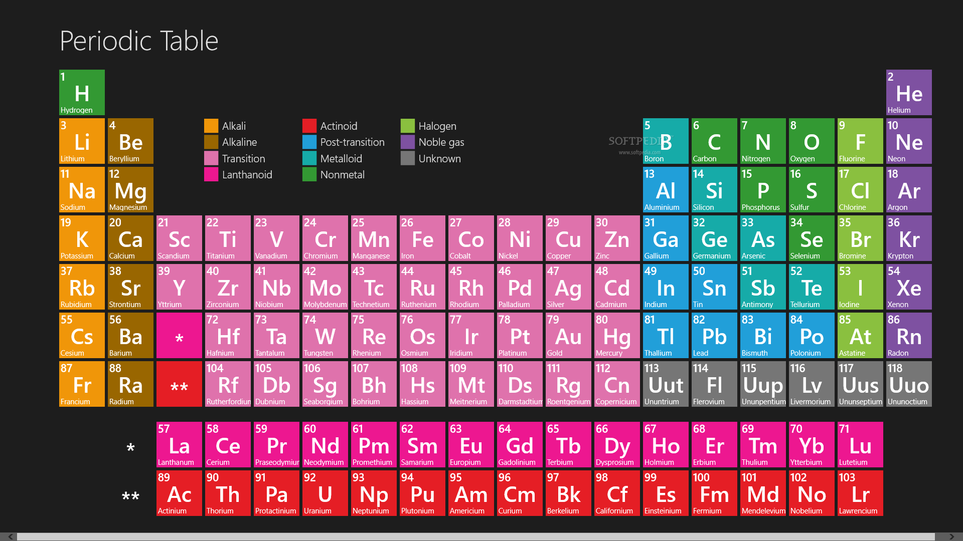
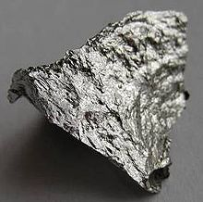
منگنز

Slide 4
بیو هیدرومتالورژی
بیو لیپینگ

Slide 5
بيوليچينگ روشي براي استفاده از ميکروارگانيسم ها براي جدا کردن فلزات باارزش از کانسنگ مي باشد.
- مخصوصاً براي بازيافت فلزات با عيار پايين مانند طلا استفاده مي شود.
بیولیچینگ به فرآیندی گفته میشود که طی آن عناصر فلزی بوسیله ی میکروارگانیسم ها از کانی های معدنی جدا شده و وارد فاز محلول میشوند.

Slide 6
بازیابی منگنز به وسیله بیولیچینگ
قارچ ها، پنی سیلیوم ستیرینیوم (P.C.)
بیولیچینگ منگنز با قارچ ها : فرآیند کاهش غیر مستقیم
وابستگی فرآیند به آرایش و ساختار ترکیبات کاهنده مانند اسیدهای آلی
هیدرولوزیت
کالکوفانیت
هماتیت
.
.
.

Slide 7
این مواد کاهنده در نمک های حاوی موارد زیر رشد می کنند
NH4OH : 3 mol/Li
KH2PO4 : 1 mol/Li
MGSO4. 7H2O : 0.5 mol/Li
و NaOH 10% حجمی و در PH=2.5
و قند (نیشکر)
مواد کاهنده معمولا شامل 3 میکروب و 5 قارچ میباشند

Slide 8
شرایط انجام آزمایش
- تنگ مخروطی آزمایشگاهی 250 میلی لیتری
- سرعت 140 دور بر دقیقه
- استفاده از پالپ چگال با ویسکوزیته بالا
- اندازه ذرات 112.5 میکرون
انجام آزمایش در 90 روز در دمای 32 درجه سلسیوس
استریل کردن ظرف – اندازه گیری PH - فیلتر کردن محلول – رقیق سازی با اسید سولفوریک –
آنالیز محلول : آنالیز AAS – پالایش منگنز استخراج شده
آزمایش تا زمانی ادامه می‌یابد که غلظت منگنز در محلول افزایش نیابد (ثابت بماند)

Slide 9
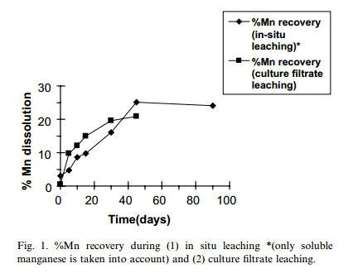
استفاده از اگزالیک اسید، سیتریک اسید و سولفوریک اسید با غلظت های به ترتیب 0.05 و 0.25 و 0.5 مولار
آنالیز محلول لیچ به فواصل زمانی منظم
شست و شو با اسید سولفوریک رقیق، خشک کنی، همزنی و یکسان سازی با HCl و آنالیز کردن برای غلظت منگنز
لیچینگ درجا :
حمله به منگنز با P.C. تا تجزیه منگنز و آهن محتوای کانه

Slide 10
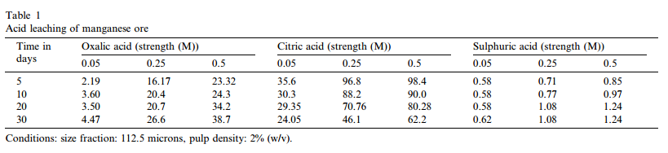
افت PH محلول در 30 روز به 5.25 و حل شدن 58% از منگنز
جذب یون منگنز در MnO2 در PH بیشتر از 5
شست و شو با اسید سولفوریک رقیق برای واجذب
ماکزیمم بازیابی در 45 روز
بازیابی منگنز
- اسید سولفوریک 42.38%
- سیتریک اسید 57.28%

Slide 11



استفاده از باکتری های
- اکسید کننده سولفور
5% حجمی ور 10 میلی لیتر محلول 4 گرم یر مول سولفور
10 تا 12 روز
در PH بین 1.2 تا 1.5
- اکسید کننده آهن
یون های و و
10 تا 12 روز
در PH بین 2.2 تا 2.5
به علاوه پیریت 4 گرم بر لیتر
$${Fe}^{3+}$$
$${Fe}^{2+}$$
$$H^{+}$$

Slide 12
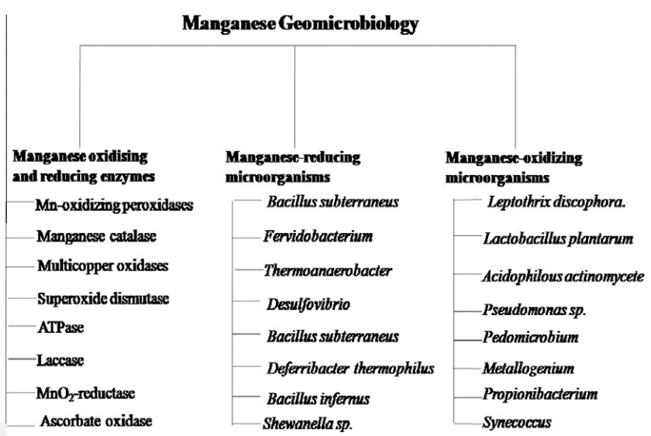

Slide 13
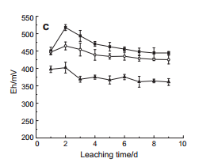
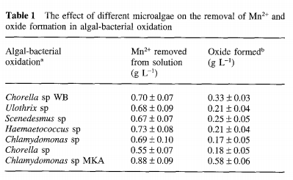
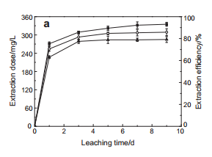
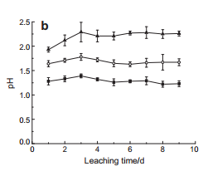

Slide 14
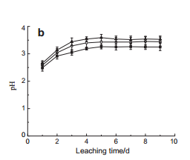
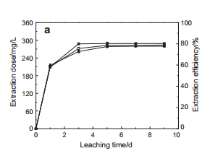
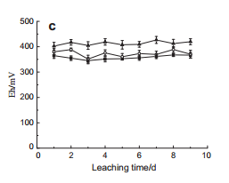

Slide 15
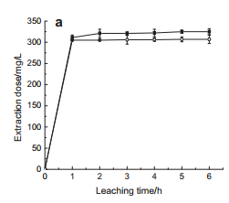
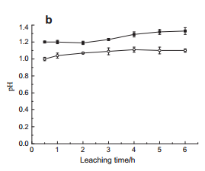
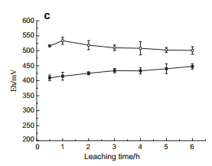

Slide 16
استفاده از تیوباسیلیوس اکسیدانس
$$MnO_{4}+S≺MnO_{2}+FeS≺MnO_{2}+FeS+S≺MnO_{4}+FeS+S$$

Slide 17


